Slide 1


Читання
Підготувала Олійник
Олена Володимирівна

Slide 2
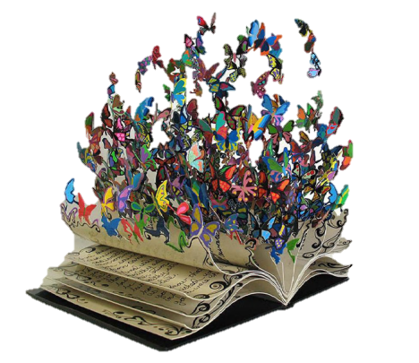
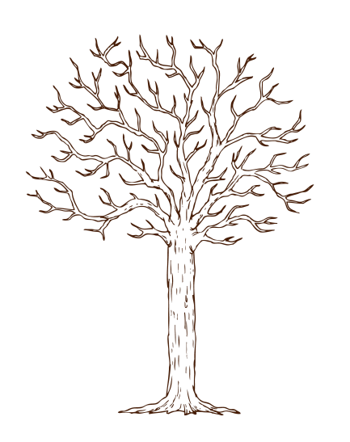
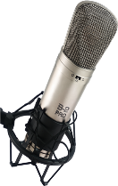
очікування

Slide 3
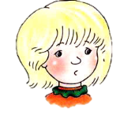
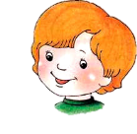

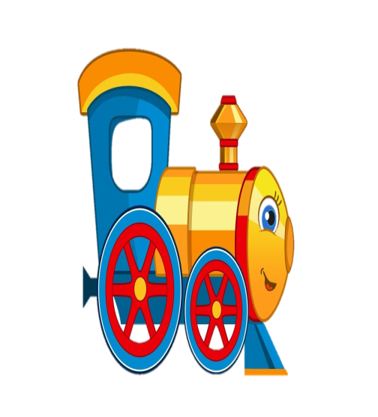
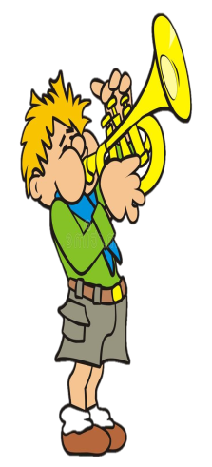

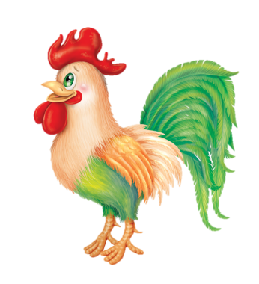

Дихальні
вправи

Slide 4
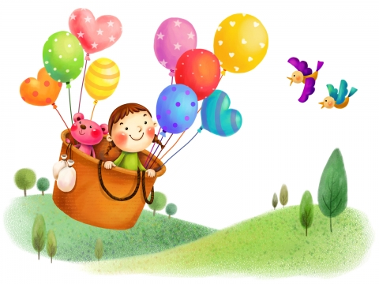
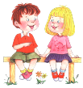
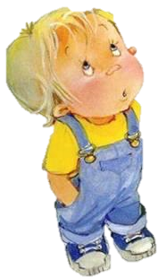
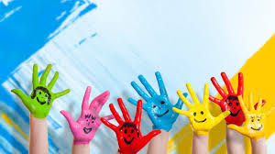
Буква Ч Чайки Синіє море вдалені
(Діти руками зображують хвилі)
Літають чайки ввишині
(Діти перехрещеними долонями
зображують політ чайок)
Пальчикова гімнастика
для розвитку мовлення
Доброго ранку
Доброго ранку, сонце привітне!
Доброго ранку, небо блакитне!
Доброго ранку, у небі пташки!
Доброго ранку тобі i мeнi!
(Пальцями правої руки по черзі „вітатися" з пальцями
лівої руки, торкаючись один до одного кінчиками).
Скоро сонечко пригріє
(Руки схрещені перед грудьми, пальці розширити)
Потечуть струмки,
Темний гай зазеленіє,
(Пальці розширити і підняти догори. Ворушити кистями й пальцями)
Зацвітуть квітки
(Руки підвести догори, притулити одна до одної внутрішніми поверхнями зап'ястків.
Пальці витягнути,розпростати й злегка зігнути)
Підем ми тоді з тобою
(витягнути донизу вказівний і середній пальчики. Останні притиснути до долоні.
Імітувати пальцями ходу)
В ліс на цілий день.
І натішимось весною,
І наслухаємось пісень.
О. Олесь

Slide 5
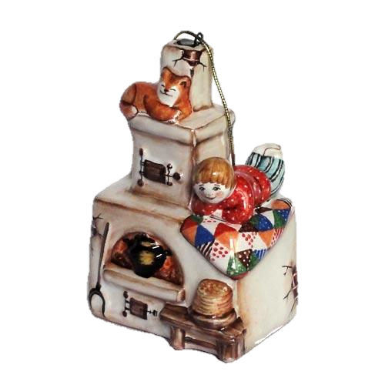

Чі-чі-чі, чі-чі-чі -
Калачі сидять в печі
Че-че-че, че-че-че -
Піч калачики пече
Чу-чу-чу, чу-чу-чу –
Калачі я полічу.
Чо-чо-чо, чо-чо-чо –
До смаку ще суп-харчо!
Ча-ча-ча, ча-ча-ча –
Пригощатиму дівча.
Чи-чи-чи, чи-чи-чи –
Мовчки їж і
не кричи!
Чистомовка

Slide 6
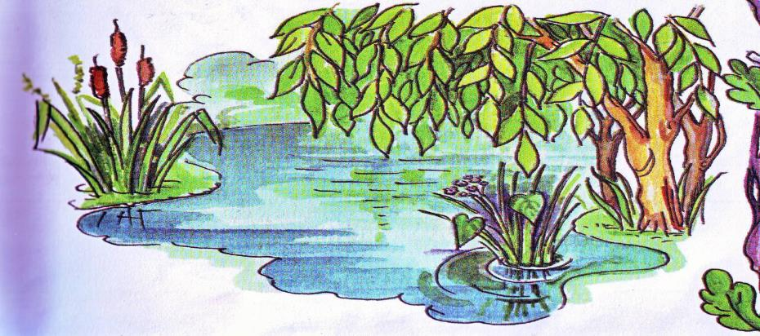
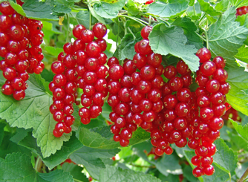
скоромовка
Напоїла річка дичку –
З дички виросла порічка.
Та не бачить ягід річка,
Тож і їсть одну лиш гичку.

Slide 7
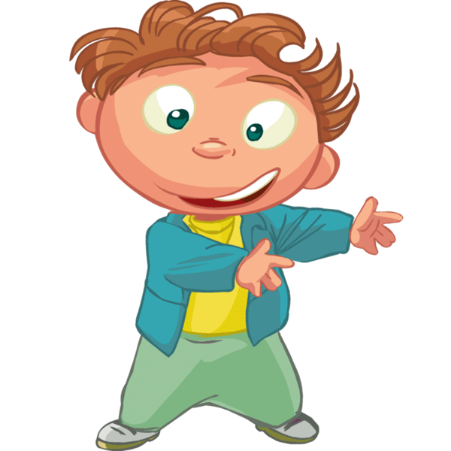
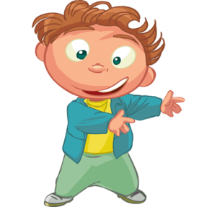
тра | ули | зує | вне
амв | уцю | уве | сто
ваї | вно | есь | ква
скі | пли | чка | тку
ста | вне | нко | три

Slide 8

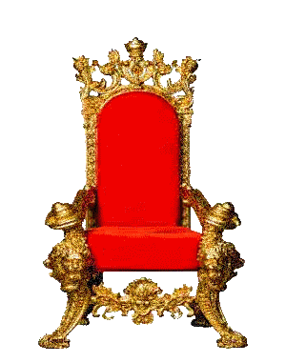
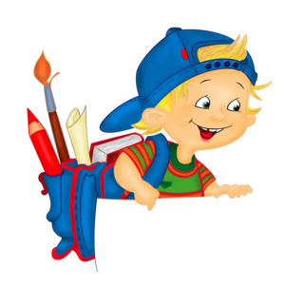

ПЕРЕВІРКА ДОМАШНЬОГО ЗАВДАННЯ
Конкурс на краще
виразне читання
вірша О.Олеся
«Згадую: так я
в дитинстві любив…»

Slide 9
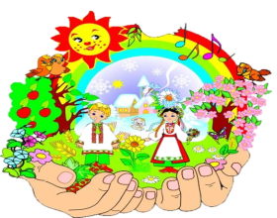

Гра «Обличчя до обличчя»

Slide 10
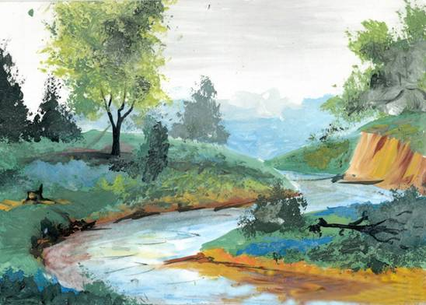
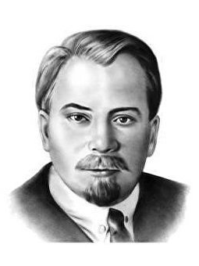
Тема уроку:
О.Олесь
«Серед краси»

Slide 11
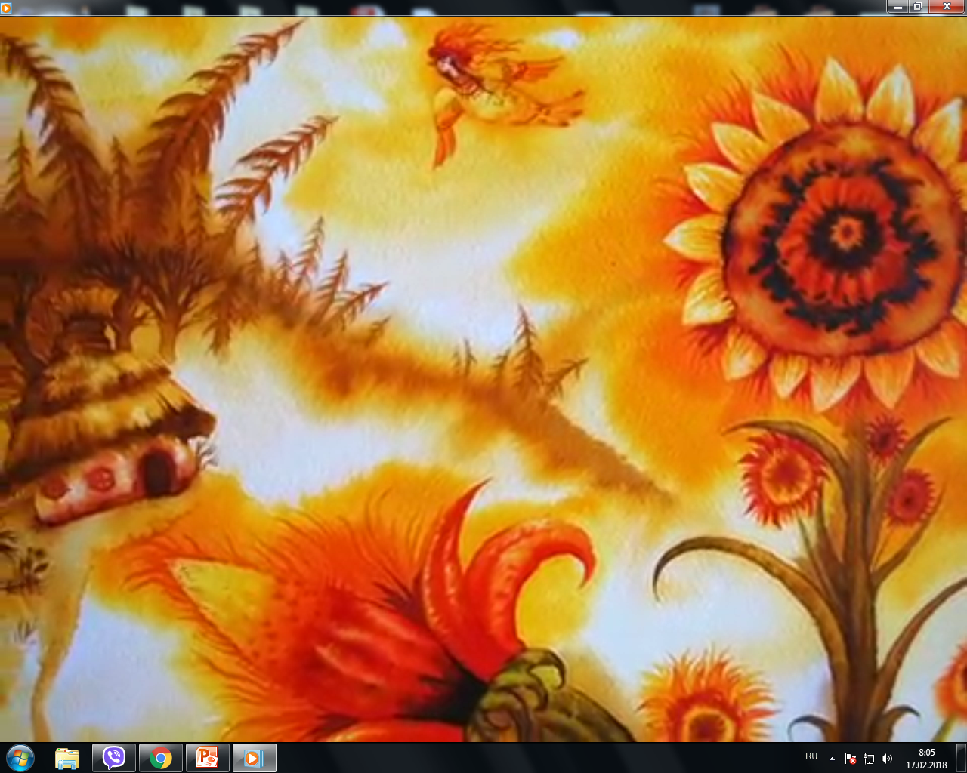
«Поет – завжди казкар»
М. рильський
(перегляд діафільму про творчість О.Олеся)

Slide 12


Slide 13

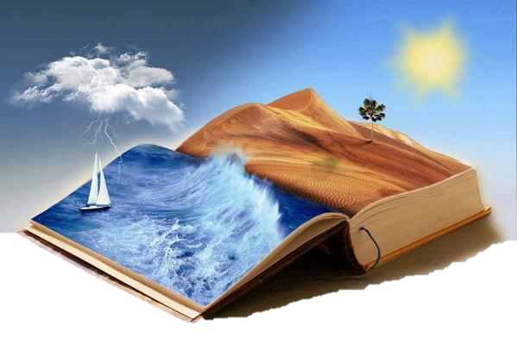

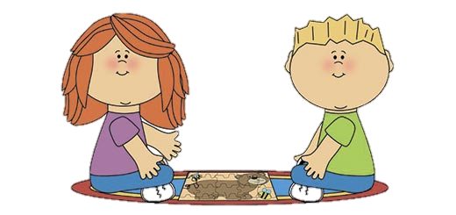
Опрацювання вірша
О.Олеся
«Серед краси»
Гра «Рибки»

Slide 14
Плач
човен
зграями
верхів'ях
Словникова робота
Грало
Махнув
Щебечуть
сріблився

Slide 15
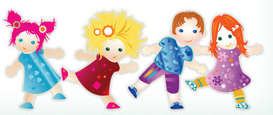
Хвилинка відпочинку

Slide 16


Робота над віршем. Аналіз змісту вірша з вибірковим читанням
Очі – рухаються тільки очі
Як ви розумієте виділені вислови?
Яка краса йому відкрилася
Якими звуками передано кування зозулі
Куди сів хлопчик
Губи – беззвучна
артикуляція
Для себе -
пошепки
Для товариша - напівголосно

Slide 17
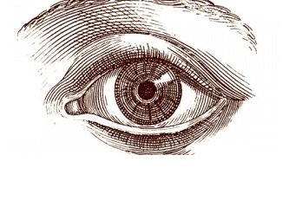
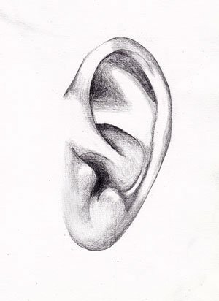
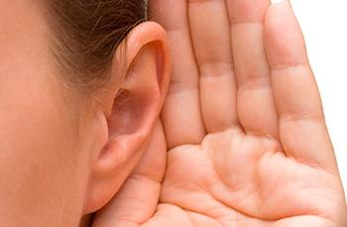
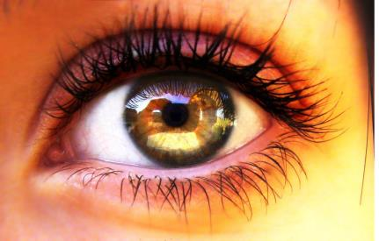
Гра «Що хлопчик побачив, кого почув?»
Кує зозуля
Сизий лан
Голос перепілки, деркача
Ранішній туман
Літають качки
Плаче чайка
Щебечуть пташки
Цвітуть небеса

Slide 18
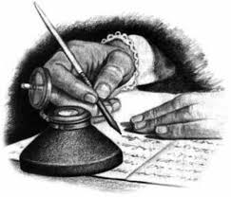
Гра «Добери риму»
Сів - …
світало - …
туман - …
краса - …
качки - …
плач - …
ліску - …
поплив
вставало
лан
небеса
пташки
деркач
ку-ку-ку

Slide 19
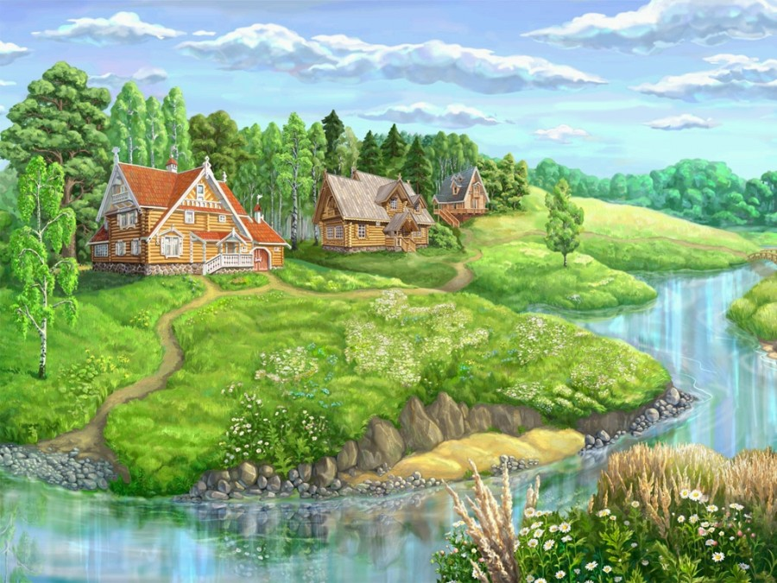
Вивчення вірша напам'ять

Slide 20
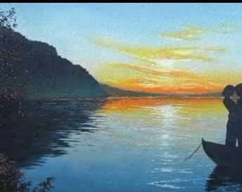
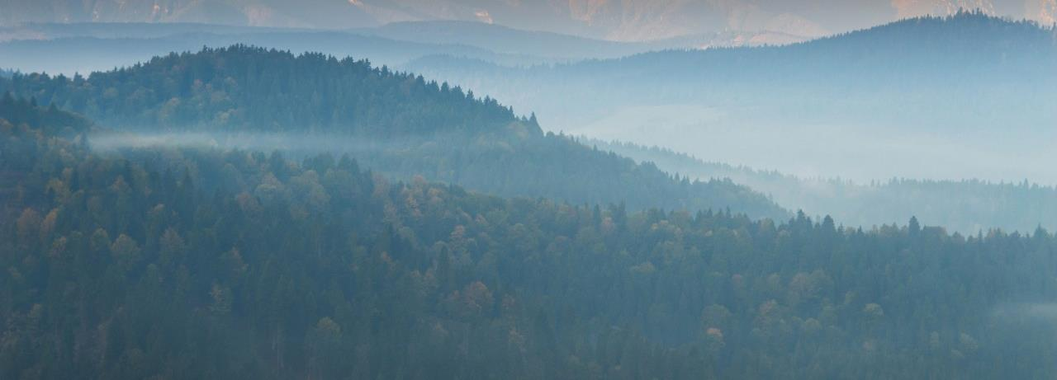

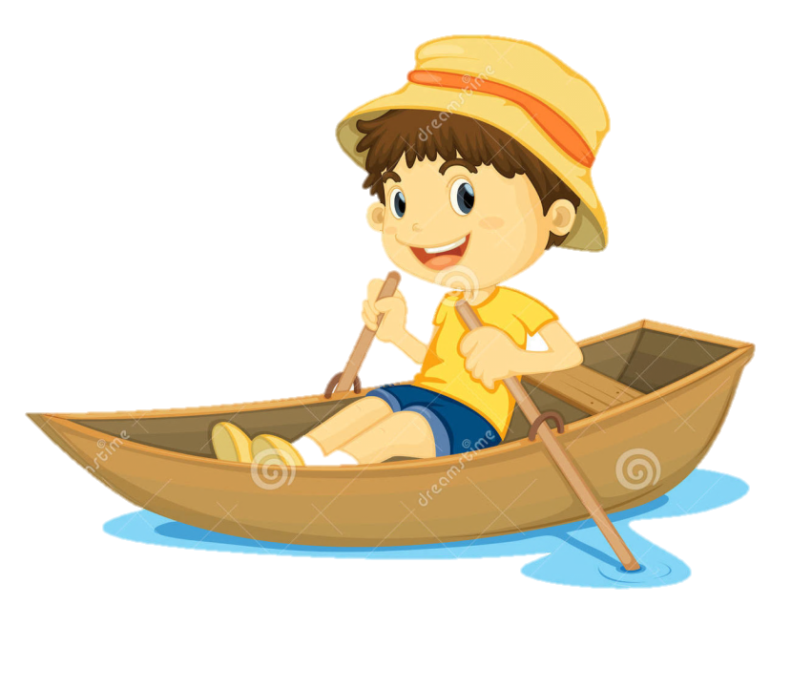
Маленький хлопчик в човен сів,
Махнув весельцем - і поплив.
Світало. Сонечко вставало.
Ховався вранішній туман.

Slide 21

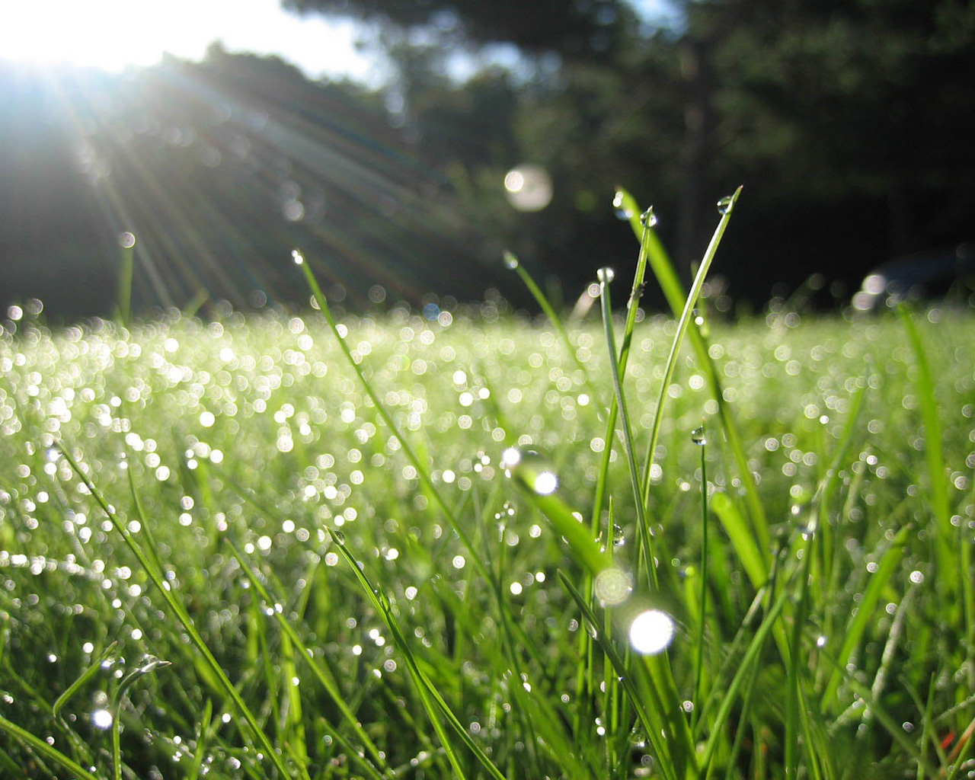
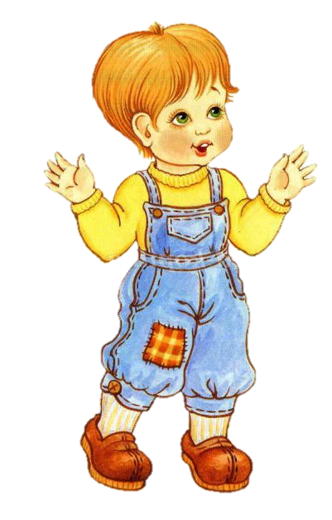
В росі сріблився сизий лан,
І на верхів'ях сонце грало.
Спинився хлопчик. Ось краса!

Slide 22
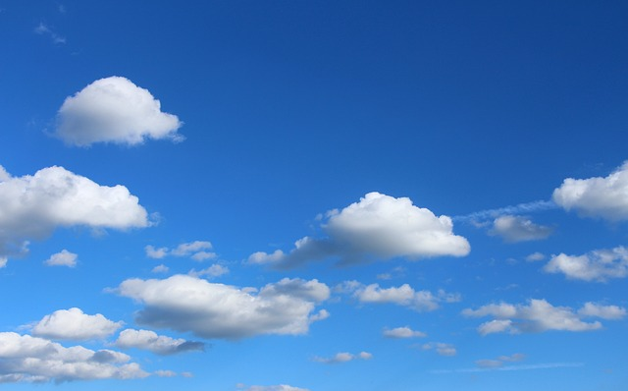
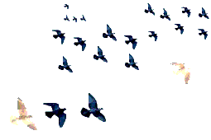
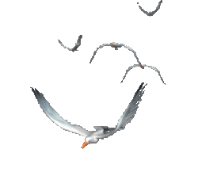
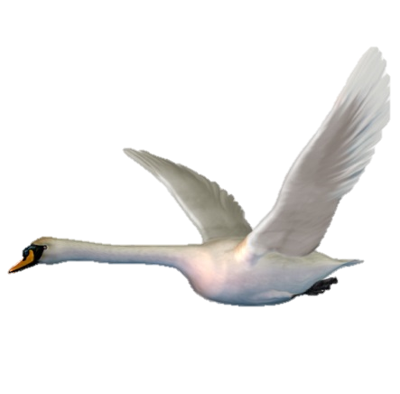
Цвітуть хмарками небеса,
Літають зграями качки,
Щебечуть весело пташки.
Десь чути чайки ніжний плач.

Slide 23
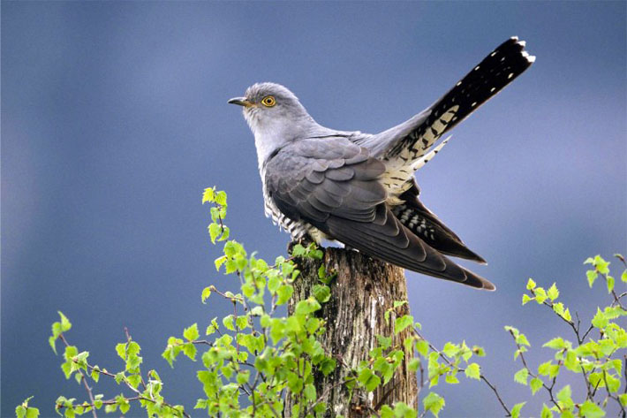
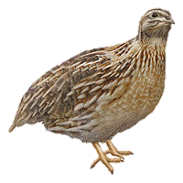
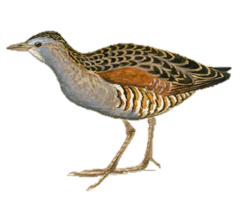
Тут перепілка, там – деркач.
А он в зеленому ліску
Кує зозуля : ку-ку-ку

Slide 24
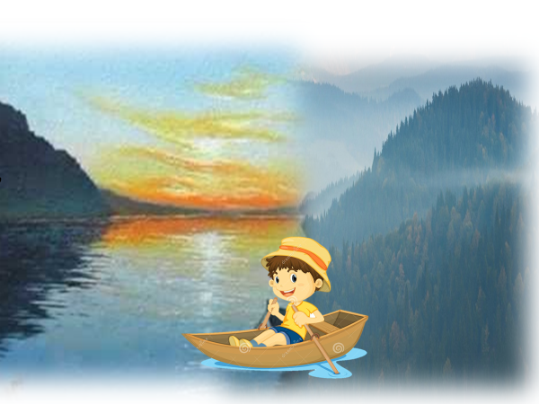
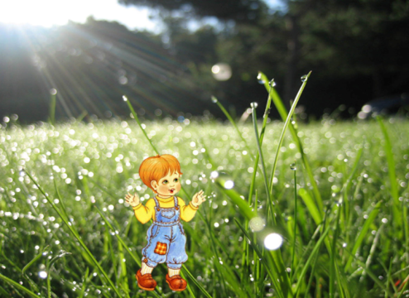

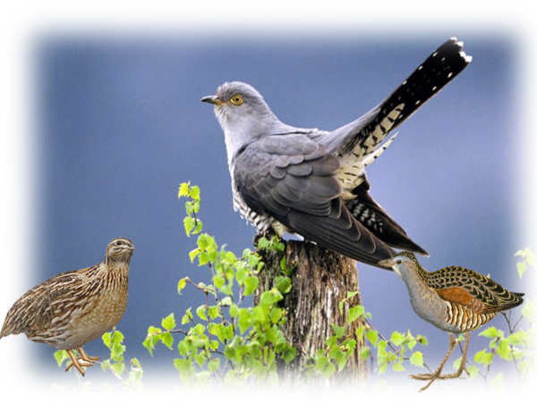

Slide 25
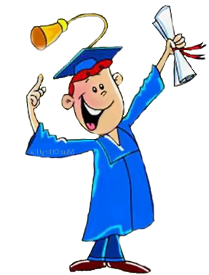
З яким настроєм
завершується сьогоднішній урок?
Підсумок уроку
Домашнє завдання
Вивчити вірш напам'ять .
Чи справдилися ваші очікування?

